Slide 1
單利息
概念及應用

Slide 2
甚麼是單利息？

Slide 3


利息 經常出現在和金錢相關的情境中，
例如銀行存款
和借貸。
$

Slide 4
在銀行存款的時候，當我們儲存某個時期，譬如存款滿一年的時候，
第1年
銀行就會給予我們一定的金額，作為回報，這就是利息。
第2年
$
第3年
存款的年期越長，累積下來的利息就越多。

Slide 5

在借貸的時候，向別人借錢的一方，
亦需要按預先協議好的利率，
償還本金及利息。
$

Slide 6
如何計算利息？
計算利息必定涉及利率。
它是一個百分率，用來
配合本金 去計算利息。
$
利息
利率(%)
本金

Slide 7
一般來說，銀行以年利率計算利息。
年利率是指每年利息佔本金的百分之幾。
$
每年利息
年利率(%)
本金

Slide 8
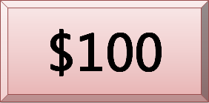

假設年利率是2%，
當本金是$100的時候，
每年可以得到的利息，就是
本金$100的百分之二，
即是 $2。
每年利息
本金
年利率2%
$100

Slide 9

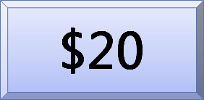


假設年利率是2%，
當本金是$3000的時候，
每年利息就是本金 $3000的百分之二，即是$60。
$$\text{\$3000×2\%}$$
$$=\$\text{60}$$
本金
每年利息
年利率2%
$20
$1000

Slide 10
單利息的計算要點
每年利息以初始本金計算

Slide 11



單利息的計算
1年後利息
100%
= $5000×10%
$ 5000
初始本金
= $500
2年後利息
50%
= $5000×10%×2
= $1000
10%
第3年利息
3年後利息
10%
第2年利息
= $5000×10%×3
10%
第1年利息
0%
= $1500
本金
利息
(每年相同)
(每年相同)
每年的利息以初始本金計算

Slide 12
單利息的計算公式
每年利息
單利息 = 本金 × 年利率 × 年期
本利和 = 本金 + 單利息

Slide 13
例題 1
小芬把 $4000 存入銀行，年利率為5%，以單利息計算。求3年後的
a) 利息
$4000 × 5% × 3 = $600
∴ 3年後的利息是 $600
b) 本利和
$4000 + $600 = $4600
∴ 3年後的本利和是 $4600

Slide 14
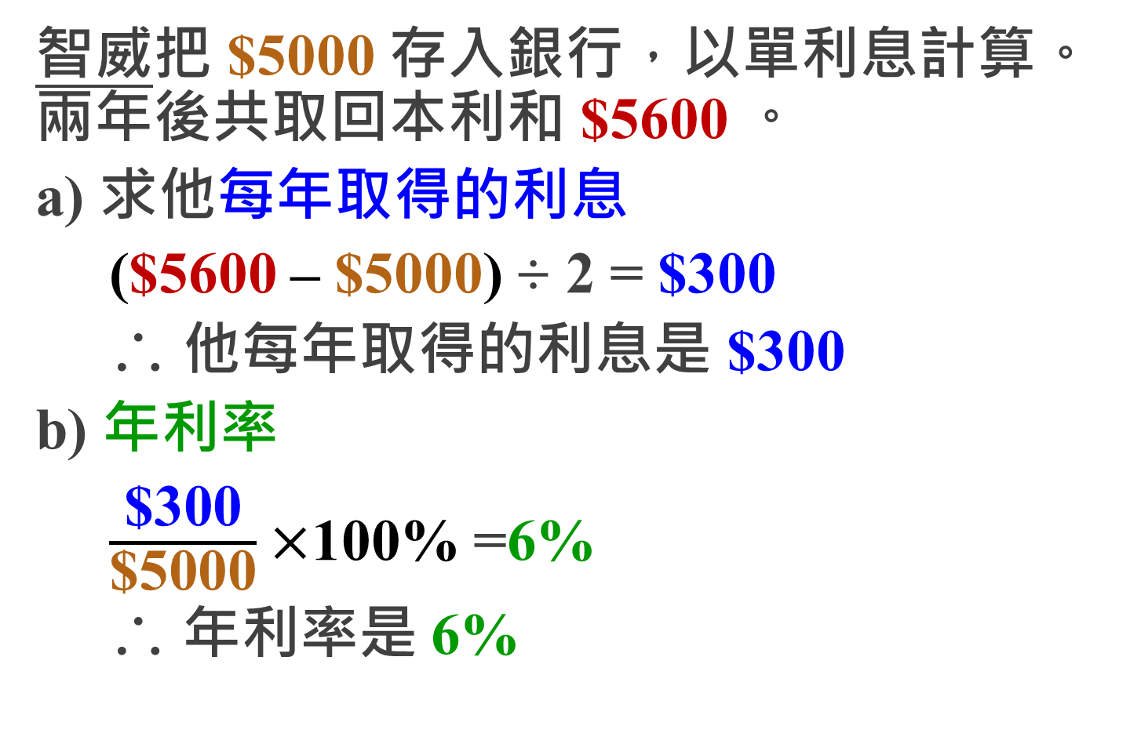
例題 2
智威把 $5000 存入銀行，以單利息計算。
兩年後共取回本利和 $5600 。
a) 求他每年取得的利息
($5600 – $5000) ÷ 2 = $300
∴ 他每年取得的利息是 $300
b) 年利率
$\frac{\text{\$300}}{\text{\$5000}}×$100% =6%
∴ 年利率是 6%

Slide 15


例題 3
小晴把一筆錢存入銀行，年利率為4%，以單利息計算。3年後共取回本利和 $5040 。求她的本金。
解： 設本金為 $ x
本利和 = 本金 + 單利息
5040 = x + x × 4% × 3
5040 = x + $\frac{\text{12}\text{x}}{\text{100}}$
5040 = $\frac{\text{112}\text{x}}{\text{100}}$
x = 4500
∴ 本金為 $ 4500

Slide 16
本利和的計算公式
單利息 = 本金 × 年利率 × 年期
本利和 = 本金 + 單利息
由上面兩個公式，我們可以得到：
本利和
= 本金 + (本金 × 年利率 × 年期)
= 本金×1 + 本金×年利率×年期
= 本金 × (1 + 年利率×年期)

Slide 17

例題 3 (另一解法)
小晴把一筆錢存入銀行，年利率為4%，以單利息計算。3年後共取回本利和 $5040 。求她的本金。
解： 設本金為 $ x
本利和 = 本金 × (1 + 年利率×年期)
5040 = x (1 + 4%×3)
5040 = x ‧ $\frac{\text{112}}{\text{100}}$
x = 4500
∴ 本金為 $ 4500

Slide 18
完

